Slide 1
5장. 메모리 계층구조2 (Memory Hierarchy)
Computer Architecture

Slide 2
직접 사상 캐시 (Direct Mapped Cache)
각 메모리 위치는 캐쉬 내의 딱 한 장소에 사상
캐시 주소 (i.e. 캐시 인덱스) = (블록 주소) modulo (전체 캐쉬 블록 수)
전체 캐쉬 블록 수가 2^{N}이면,
캐시 주소 = 메모리 주소의 하위 N 비트
여러 메모리 주소가 한 캐시 블록을 공유
캐시 블록의 구성
유효 비트(valid bit)
데이터
태그(tag)
캐쉬 내의 워드가 요청한 것인지 아닌지를 식별하는데 필요한 주소정보
캐쉬 주소 중 인덱스를 제외한 상위 부분

Slide 3
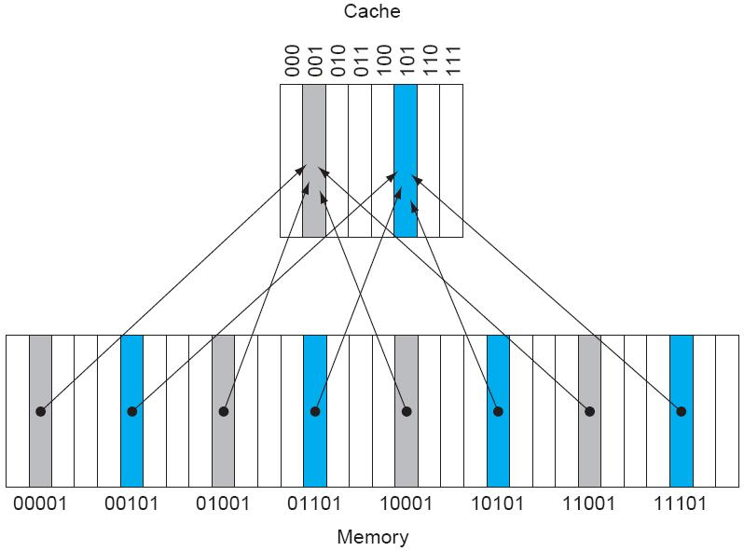
캐쉬 접근
예제: 8개의 엔트리를 갖는 직접 사상 캐쉬
그림 5.8

Slide 4
캐시 접근의 예
Index | V | Tag | Data
000
001
010
011
100
101
110
111
22 10110
1 10 M[16]
26 11010
22 10110
1 10 M[18]
26 11010
1 11 M[26]
1 00 M[3]
16 10000
3 00011
16 10000
1 10 M[22]
18 10010
16 10000

Slide 5
1-워드 블록 캐시
캐시 구성
32 비트 메모리 주소
직접 사상 캐시
캐시 블록: 1 워드
바이트 오프셋(byte offset)=주소의 최하위 2 비트(캐시에서 사용하지 않는다)
캐시 크기: 2^{n} 워드
캐시 인덱스=n 비트
태그 = 32 - (n+2) 비트
캐시의 전체 비트 수
2^{n} x (유효 비트 크기+ 태그 크기 + 블록 크기)
= 2^{n} x (1 + (32-n-2) + 32)
= 2^{n} x (63-n)

Slide 6
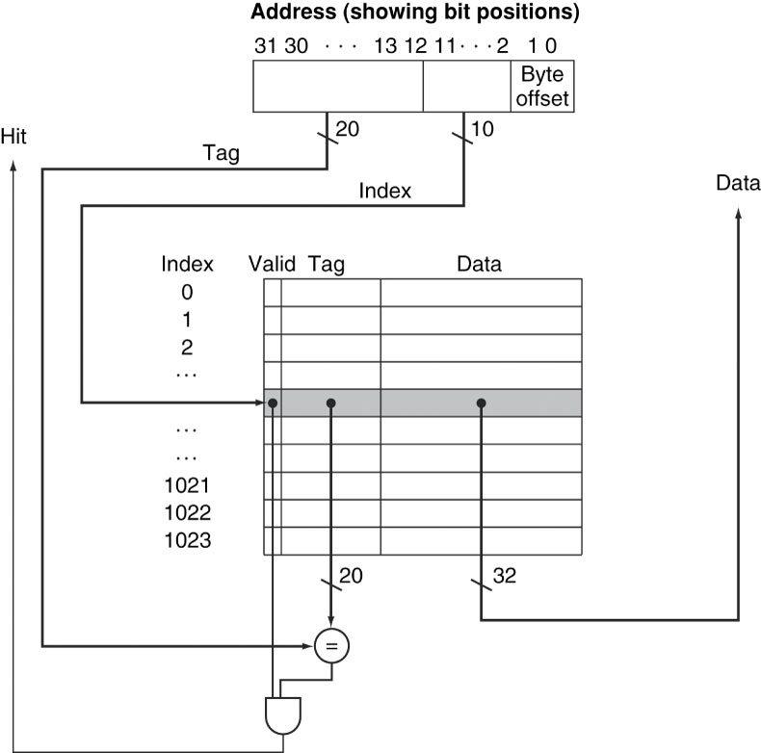
4KiB 캐시 (블록 크기=1 워드)
그림 5.10

Slide 7
2^{m}-워드 블록 캐시
캐시 구성
32 비트 메모리 주소
직접 사상 캐시
캐시 블록: 2^{m} 워드
블록 오프셋(block offset)=m 비트
캐시 블록 갯수: 2^{n}
캐시 인덱스=n 비트
캐시 크기: 2^{n+m} 워드
태그 = 32 - (n+m+2) 비트
캐시의 전체 비트 수
2^{n} x (유효 비트 크기+ 태그 크기 + 블록 크기)
= 2^{n} x (1 + (32-n-m-2) + 2^{m}x32)
= 2^{n} x (31-n-m + 2^{m}x32)

Slide 8
2^{m}-워드 블록 캐시의 예
2² 워드/블록, 캐시 크기 = 4 KB (m=2, n=8)
Byte offset
Hit
31 30 . . . 13 12 11 . . . 4 3 2 1 0
Data
Tag
20
8
Block offset
Index
Index
Valid
Tag
Data
0
1
2
.
.
.
253
254
255
20
32

Slide 9
예제: 캐쉬의 전체 비트 수
다음 캐시 구현에 필요한 전체 비트 수는?
직접 사상 캐시
16 KB 의 데이터와 4 워드 블록
32 비트 메모리 주소
[답]
16 KB = 4K 워드 = 2¹² 워드
블록 개수 = 2¹² / 4 = 2¹⁰
블록 크기 = 4 워드 = 4x4 바이트 = 4x4x8 비트 = 128 비트
전체 캐시 크기 = 2¹⁰ x (128 + (32-10-2-2) + 1) 비트
= 2¹⁰ x 147 비트
= 147 K 비트 = 18.4 K 바이트
캐쉬의 전체 비트 수는 데이터에 필요한 저장 공간의 약 1.15배

Slide 10
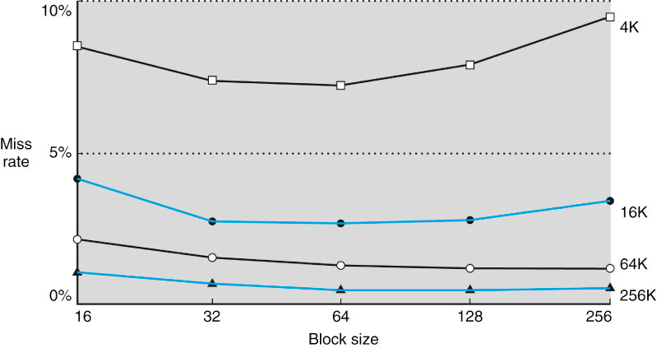
블록 크기와 성능
블록을 크게 하면
공간적 지역성 증가
실패율 감소
실패 손실 증가
블록이 너무 클 경우
캐시 내의 블록이 너무 적다.
블록 내 워드 간의 공간적 지역성 감소
실패율 증가
그림 5.11

Slide 11
쓰기의 처리 (1/2)
즉시 쓰기(write-through)
캐시와 메모리에 동시에 쓰는 방식
두 계층의 데이터가 항상 일치(consistent)
쓰기 실패의 처리
메모리에서 해당 워드가 포함된 블록을 가져와서 캐시에 넣고,
이 워드에 쓰기 수행
또한 전체 주소를 사용하여 이 워드를 메인 메모리에도 쓴다.
성능 저하
쓰기 할 때마다 메인 메모리 접근 필요
쓰기 버퍼(write buffer)
메모리에 쓰이기 위해 기다리는 동안 데이터를 저장하는 큐
캐시와 쓰기 버퍼에 쓰고 나면, 프로세서는 즉시 수행 계속
쓰기 버퍼가 꽉 차 있을 때만 정지

Slide 12
쓰기의 처리 (2/2)
나중 쓰기(write-back)
새로운 값은 일단 캐시에만 쓰고,
나중에 캐시에서 쫓겨날 때 메모리에 쓴다.
갱신 비트 (dirty bit 또는 modified bit)
즉시 쓰기보다 성능이 좋다.
대신 구현이 더 어렵다.

Slide 13
더 유연한 블록배치를 통한 캐시 실패 줄이기
세 가지 블록 배치 방법
직접 사상 (direct mapping)
집합 연관 사상 (set-associative mapping)
완전 연관 사상 (fully associative mapping)
직접 사상 캐시
메모리 블록이 캐시 블록 단 한 곳에만 들어갈 수 있다.
완전 연관 사상 캐시
직접 사상 캐시와 정반대
메모리 블록이 캐시 블록 아무데나 들어갈 수 있다.
주어진 블록을 찾기 위해서는 캐시 내의 모든 태그 비교 필요
CAM (content addressable memory) = 연상 메모리 (associative memory)
하드웨어 비용이 커서
크기가 작은 캐시에서만 사용 가능

Slide 14
n-way 집합 연관 캐시
직접 사상과 완전 연관 사상의 중간 방식
각 블록이 배치될 수 있는 위치가 n 개
집합(set) = 인덱스가 같은 n 개의 캐시 블록
집합의 크기= n (블록)
집합의 개수 = 캐시의 블록 수 / n
메모리 블록은 캐시 내의 한 집합으로 사상
메모리 블록은 인덱스 필드에 의해 지정되는 집합에 직접 사상
메모리 블록은 집합 내의 임의의 블록에 들어간다.
캐시에서 메모리 블록을 찾으려면 집합 내의 모든 태그 검색 필요
연관 정도(degree of associativity = n)를 증가시키면
실패율의 감소
적중 시간의 증가

Slide 15
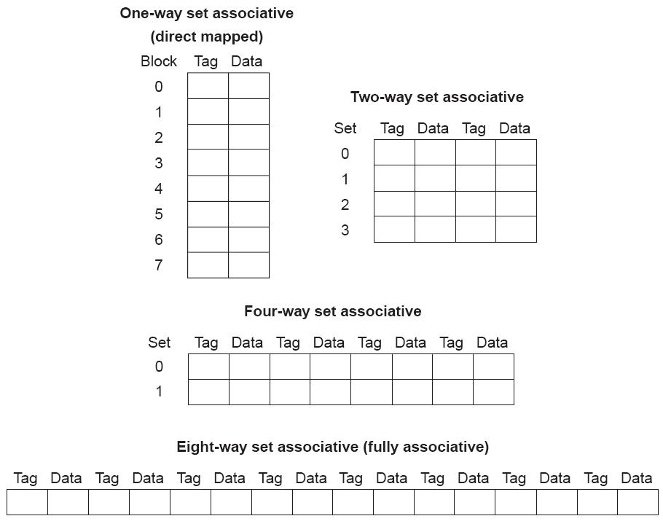
8개 블록으로 구성된 캐시의 예
그림 5.15
캐시 크기 = m 블록
1-way 집합 연관 캐시 = 직접 사상 캐시
m-way 집합 연관 캐시 = 완전 연관 캐시

Slide 16
예제: 실패와 캐시의 연관 정도
1-워드 크기의 블록 4개로 구성된 세 종류의 캐시
직접 사상 캐시
2-way 집합 연관 캐시
완전 연관 캐시
블록 교체 정책
LRU (least recently used)
블록 참조 순서
(0, 8, 0, 6, 8)
각 캐시의 실패 횟수는?

Slide 17
[답 - 1/3]
직접 사상 캐시 : 5번 실패

Slide 18
[답 - 2/3]
2-way 집합 연관 캐시: 4번 실패

Slide 19
[답 - 3/3]
완전 연관 캐시: 3번 실패

Slide 20
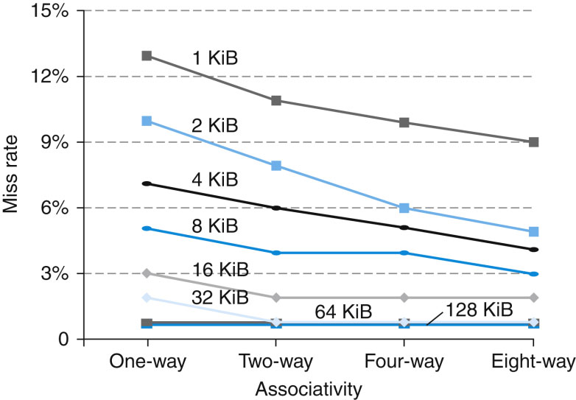
연관 정도와 실패율
연관 정도가 증가하면 실패율 감소
1-way에서 2-way로 바뀔 때 가장 많이 감소
더 높은 연관 정도에서는 향상이 별로 없음
Intrinsity FastMATH에서 SPEC CPU2000 벤치마크 프로그램 실행
16 워드 블록, 64 KiB 데이터 캐시
연관 정도 | 데이터 실패율
1 | 10.3%
2 | 8.6%
4 | 8.3%
8 | 8.1%
그림 5.16
그림 5.36

Slide 21
캐시에서 블록 찾기
집합 연관 사상
주소의 세 부분: 그림 5.17
인덱스 … 집합을 선택
태그 … 집합 내 모든 태그와 병렬로 비교
연관 정도를 2배로 늘리면
집합 당 블록의 수가 2배로 증가
 비교기가 2배 필요
집합 개수는 1/2로 감소
 인덱스 1 비트 감소
태그 1 비트 증가
태그 | 인덱스 | 블록 변위

Slide 22
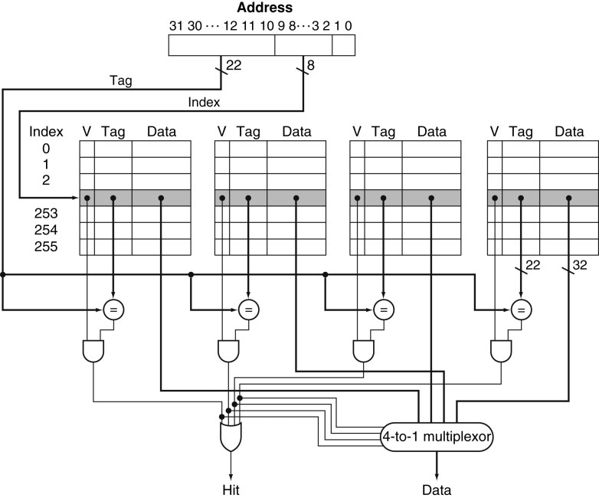
4-way 집합 연관 캐시
그림 5.18

Slide 23
2^{m}-워드 블록을 갖는 2-way 집합 연관 캐시
A
d
d
r
e
s
s
31
0
30-n-m
n
Byte Offset
Tag
m
Tag
index
Block offset
30-n-m bits
30-n-m bits
32*2^{m} bits
V
D
V
Tag
Data
(32*2^{m} bits)
T
a
g
a
ta
2^{n}
2^{n}
entries
entries
30-n-m
3
2
3
2
3
2
3
2
30-n-m
3
2
3
2
3
2
3
2
Mux
m
Mux
m
3
2
3
2
Hit1
Hit2
Data2
Data2
Mux
2^{n} 집합
2^{m} 워드/블록
Hit
Data

Slide 24
교체할 블록의 선택
블록 교체 알고리즘 (block replacement algorithm)
직접 사상 캐시 … 교체할 블록이 유일하게 결정된다.
집합 연관 캐시 … 선정된 집합 내의 블록 중 하나 선택
완전 연관 캐시 … 캐시 내의 모든 블록 중 하나 선택

Slide 25
교체 정책
LRU(Least Recently Used)
가장 최근에 적게 사용된 라인을 선택하여 교체한다.
한 동안 사용하지 않았기 때문에 앞으로도 사용할 가능성이 적다는 추정에 근거한 방법이며, 대부분의 경우 우수한 적중률을 유지한다.
USE 카운터(use counter)
캐시 라인을 액세스할 때마다 해당 라인의 USE 카운터를 0으로 만들고
다른 라인의 USE 카운터를 증가시킨다.
교체할 때, 대상 라인 중에서 USE 카운터의 값이 가장 큰 라인을 선택한다.
FIFO(First-In-First-Out)
캐시에 먼저 들어온 라인을 먼저 교체한다.
USE 카운터
캐시 라인에 새 블록이 들어올 때, USE 카운터를 0으로 만들고,
다른 라인의 USE 카운터를 증가시킨다.
교체할 때, 대상 라인 중에서 USE 카운터의 값이 가장 큰 라인을 선택한다.
LFU(Least Frequently Used)
가장 적게 참조되었던 라인을 교체한다.
최근에 캐시에 들어온 라인이 교체 대상으로 선택될 가능성이 있다.
USE 카운터
캐시 라인에 새로운 블록이 들어올 때 USE 카운터를 0으로 만들고,
라인이 사용될 때마다 USE 카운터를 증가시킨다.
교체할 때, 대상 라인 중에서 USE 카운터의 값이 가장 적은 라인을 선택한다.

Slide 26
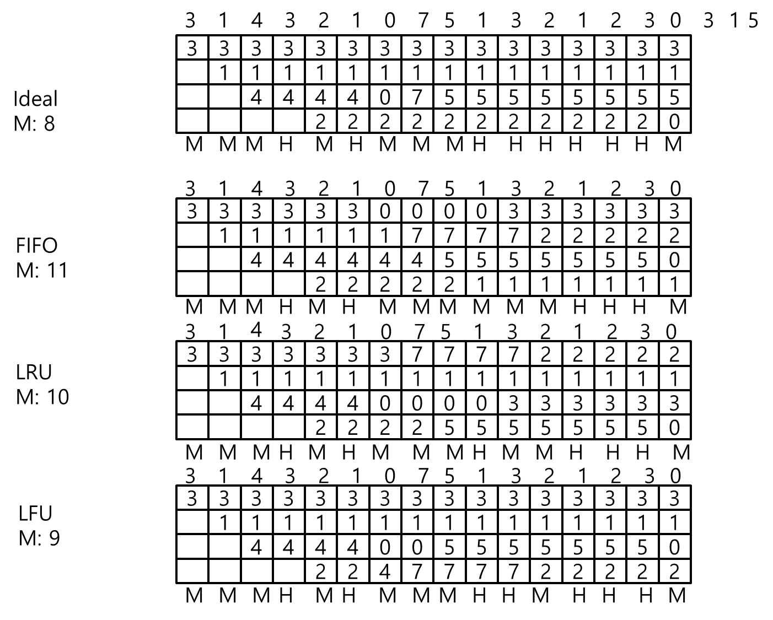

Slide 27
캐시의 성능
적중률(hit ratio)
적중률 = [히트 수]/[기억장치 액세스 수]
적중(hit): 중앙처리장치가 요청한 데이터가 캐시에 존재하는 것
실패(miss): 중앙처리장치가 요청한 데이터가 캐시에 존재하지 않는 것
캐시 적중률은 95%~99% 범위
기억장치 액세스 속도
적중률 = h, 실패율 = 1 – h (0<h<1)
평균 액세스 속도: t_{a} = h×t_{c} + (1-h)×(t_{m} + t_{c}) = t_{c} + (1-h)×t_{m}
Average Memory Access Time(AMAT) = hit rate * hit time + miss rate * miss penalty
L1: hit time 5ns, hit rate 95%
L2: hit time 10ns, hit rate 98%
Memory: hit time 100ns, hit rate 100%
AMAT = 0.95*5 + 0.05*(0.98*10 + 0.02*100) = 5.34ns

Slide 28
다단계 캐시를 이용한 실패 손실 줄이기
1차 캐시 (primary cache)
프로세서에 내장
2차 캐시 (secondary cache)
프로세서에 내장
1차 캐시 실패 발생 시 접근
실패 손실의 감소
예제: 다단계 캐시의 성능
클럭 속도 = 4 GHz
1차 캐시에서 100% 적중일 때 기본 CPI = 1.0
메인 메모리 접근 시간 = 100 ns (실패 처리 포함)
1차 캐시의 명령어 당 실패율 = 2%
2차 캐시를 추가할 경우의 성능 개선?
전역 실패율 = 0.5%, 접근 시간 = 5 ns

Slide 29
[답]
1차 캐시만 있을 때
메인 메모리의 실패 손실
= 100ns/0.25ns = 400 클럭 사이클
전체 CPI
= 기본 CPI + 명령어 당 메모리 지연 사이클
= 1.0 + 2% x 400 = 9.0
2차 캐시가 있을 때
2차 캐시 접근에 의한 실패 손실
= 5ns/0.25ns = 20 클럭 사이클
전체 CPI
= 1 + 명령어당 1차 캐시 지연 + 명령어당 2차 캐시 지연
= 1 + 2% x 20 + 0.5% x 400 = 3.4
그러므로, 성능 개선 = 9.0/3.4 = 2.6

Slide 30
1차 캐시와 2차 캐시의 설계 고려사항
1차 캐시
적중 시간 최소화
클럭 사이클 단축 또는 파이프라인 단계의 축소 가능
크기가 작다.
블록 크기도 작다  실패 손실 감소
2차 캐시
실패율 감소
긴 메모리 접근시간으로 인한 손실 감소
크기가 크다.
적중 시간보다 크기가 중요
블록 크기가 크다.
연관 정도도 크다.

Slide 31
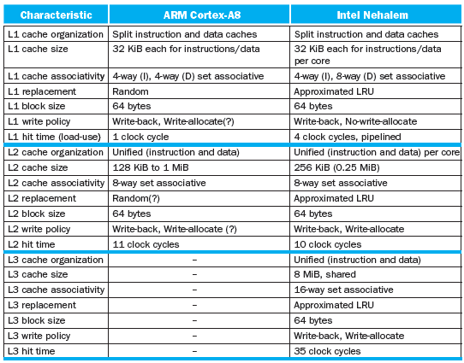
ARM Cortex-A8과 Intel Core i7 920의 캐시
Intel Core i7 920
그림 5.44

